Slide 1


Slide 2
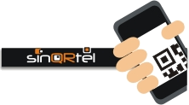
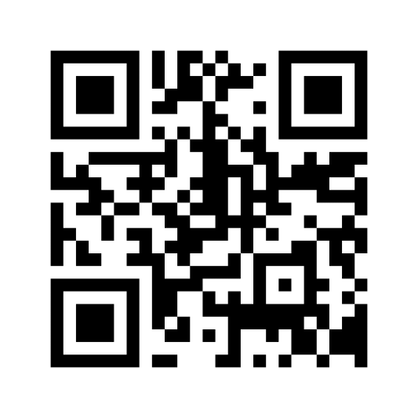
QUE ES SINQRTEL ?
un JUEGO urbano y virtual
>
>
basado en la utilización de códigos QR,
>
permite al Usuario final acceder a beneficios y descuentos
instantaneos y sumar puntos para acceder a premios
... Y QUE ES UN CÓDIGO QR ?
Es un sistema que permite almacenar información en una especie de código de barras de última generación.
Con la ayuda de un móvil podemos recuperar esta información tan solo con apuntar la cámara hacia el código QR.

Slide 3
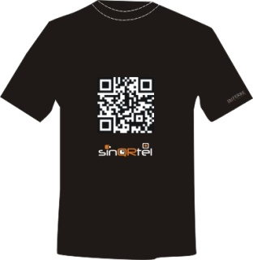
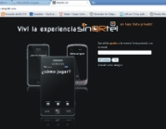
Usuario Registrado
código QR único
y personal
mini site personal
remera y/o
accesorios
permite
muestra
>
interactuar con otros usuarios
>
perfil usuario
>
interactuar con otras redes sociales
(Facebook y Twitter) difundir, sumar puntos
>
stats
>
actividad
>
ser sponzorizado por distintos anunciantes.
>
Rankings

Slide 4
Algunas alternativas del juego
Taggeo de QR’s en soportes
Taggeo de otros usuarios
Recibir Taggs de otros usuarios
Taggeo de waypoints (dentro de locales)
difusión de actividades en redes sociales
+
Puntos
+
Búsquedas de QR > Cacerías >
desafíos grupales > Intervenciones urbanas
Actividades

Slide 5
MEDIO PUBLICITARIO
A partir de cruzamiento de datos e información
>
Medición de ROI
Campañas a medida
Campañas a resultado
Segmentación estratégica de público objetivo
>
>
>
Interactúa con otros medios tradicionales, como no tradicionales…
Vía publica, prensa escrita y TV convirtiéndola definitivamente en interactiva y Viral.
>
OTRAS UNIDADES DE NEGOCIO EN DESARROLLO
>
Interacción con TV - Subastas, venta directa, medición de audiencias, etc…
>
A través de la División QReativa

Slide 6
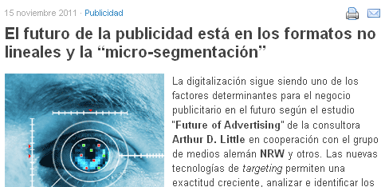
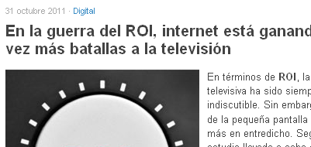
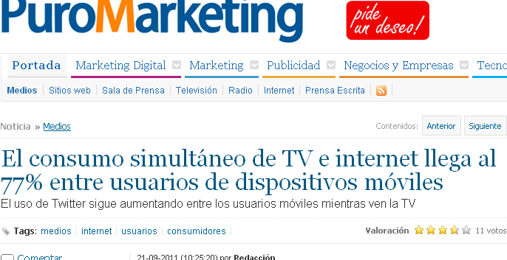
TENDENCIAS
Marketing y Publicidad
"Crear experiencias que inspiren conversación" (Alex Pallete MARKETERS 2011)

Slide 7
MERCADO > potencialidad del negocio
Inversión publicitaria ONLINE en Uruguay
U$S 7.000.000
fuente IAB URUGUAY
Crecimiento 2011
50%
4% del total
(en 2008 fue un 1%)
Crecimiento proyectado 2012
45% aprox.
Inversión publicitaria TOTAL en Uruguay
U$S 180.000.000
fuente Equipos
Penetración telefonía móvil
130%
Inversión publicitaria online Argentina 2010
U$S 120.000.000 (4% torta)
Inversión publicitaria Argentina 2010
U$S 3.500.000.000
Penetración Internet
43% población
fuente Unión internacional de telecomunicaciones

Slide 8
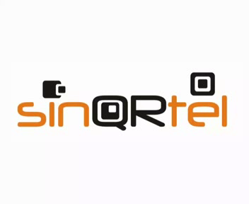
consideraciones finales
GRACIAS ! ! ! ! ! ! !
www.sinQRtel.com
Descargá aquí la presentación
www.sinqrtel.com#cn4mvd
POR TODO ESTO ...
pronto tendrás que animarte a

